Slide 1
Magia circulus

Slide 2
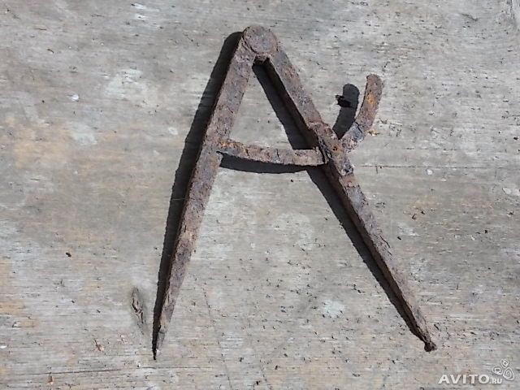
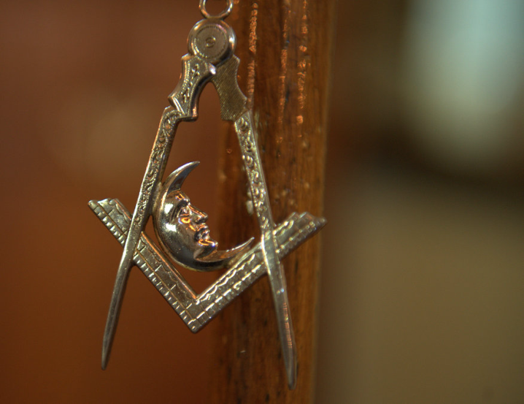
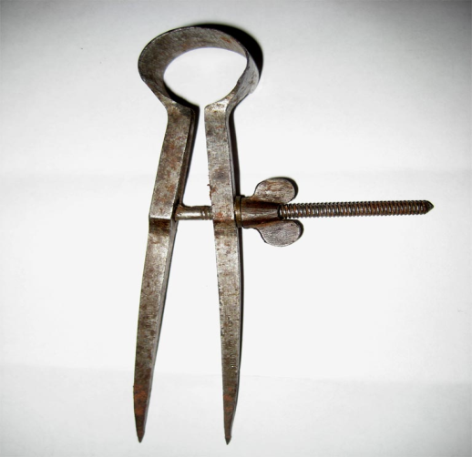
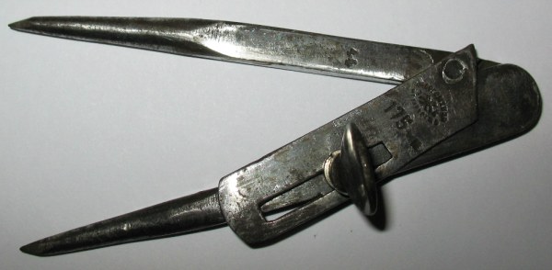

Slide 3
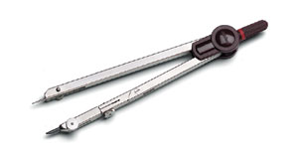
Рассмотри устройство циркуля, назови его части
Игла
Головка
Грифель
Ножки

Slide 4
Правила безопасной работы с циркулем:
Циркуль готов к работе, когда иголка циркуля и кончик карандаша находятся на одном уровне.
При проведении окружности циркуль держи за головку.
При работе с циркулем не оставляй его в раскрытом виде, не держи циркуль вверх концами.
Окончив работу, сложи циркуль в футляр.

Slide 5
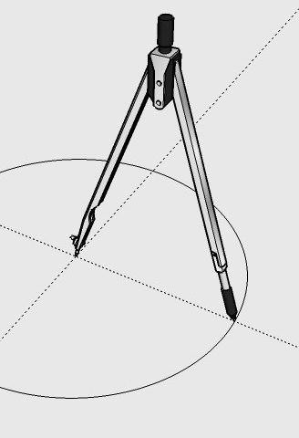
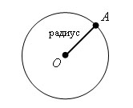
Радиус
Радиус – расстояние от центра до любой точки окружности

Slide 6
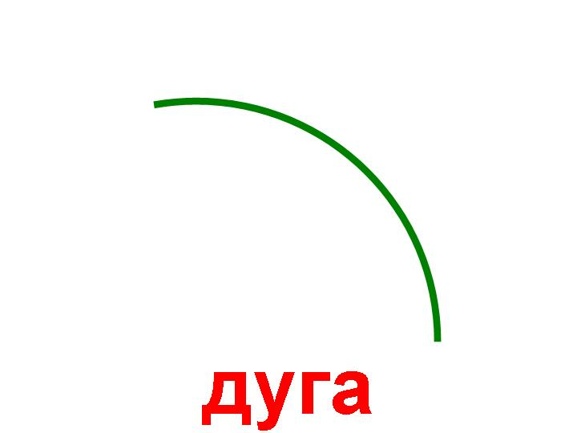
При помощи циркуля потренируйся чертить дуги и окружности

